Slide 1
TRƯỜNG TIỂU HỌC PHÚC LỢI
HOẠT ĐỘNG
TRẢI NGHIỆM
Bài 2: Những việc nên làm trong giờ ra chơi (Tiết 1)
Notes:
更多模板请关注：https://haosc.taobao.com

Slide 2
Khởi động

Slide 4
Các bạn trong bài thơ đã làm những điều gì không nên làm trong lớp?
Trêu chọc bạn, tay dính mực và bôi bẩn ra bàn

Slide 5
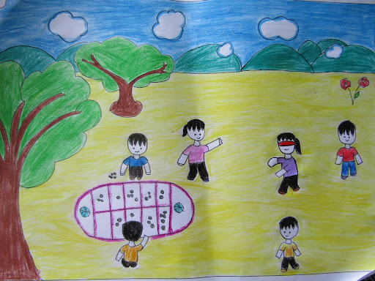
BÀI 2: NHỮNG VIỆC NÊN LÀM TRONG GIỜ RA CHƠI (TIẾT 1)

Slide 6
Khám phá

Slide 7
Mô tả nội dung ở mỗi bức tranh
Hành động nào nên làm trong giờ học? Nên làm trong giờ ra chơi? Nêu lí do

Slide 8
Các bạn học sinh đang nghe giảng và giơ tay xây dựng bài
Địa điểm: trong lớp học, trong giờ học
HÀNH ĐỘNG NÊN LÀM
TRONG GIỜ HỌC

Slide 9
Ba bạn đang trò chuyện với nhau rất vui vẻ
Địa điểm: trước cửa lớp học
HÀNH ĐỘNG NÊN LÀM
GIỜ RA CHƠI

Slide 10
Bốn bạn đang học nhóm, trao đổi bài tập
Địa điểm: trong lớp học
HÀNH ĐỘNG NÊN LÀM
TRONG GIỜ HỌC

Slide 11
Hai bạn gái đang chơi nhảy dây
Địa điểm: sân trường
HÀNH ĐỘNG NÊN LÀM
GIỜ RA CHƠI

Slide 12
Nên làm trong giờ học
Nên làm trong giờ ra chơi

Slide 13
Liên hệ thực tế:
Giờ ra chơi trước em và các bạn đã cùng nhau làm gì?
Nói chuyện, chơi nhảy dây, làm bài tập, đọc truyện,…

Slide 14
Kể tên các:
01
Việc nên làm trong giờ học
02
Việc nên làm trong giờ chơi

Slide 15
TT | Việc nên làm trong giờ học | Việc nên làm trong giờ chơi
1 | Trật tự | Sử dụng thời gian chơi hữu ích
2 | Tập trung, lắng nghe thầy cô giảng bài | Chơi hoà đồng, không phân biệt
3 | Lắng nghe các bạn phát biểu | Chơi các trò chơi lành mạnh, an toàn
4 | Làm nhiệm vụ được giao | Chơi những nơi an toàn
TT | Việc nên làm trong giờ học | Việc nên làm trong giờ chơi
5 | Tích cực tham gia các hoạt động | Giao tiếp lịch sự
6 | Tích cực phát biểu ý kiến xây dựng bài | Giữ vệ sinh chung
7 | Ngồi học đúng tư thế | Vào lớp đúng giờ

Slide 16
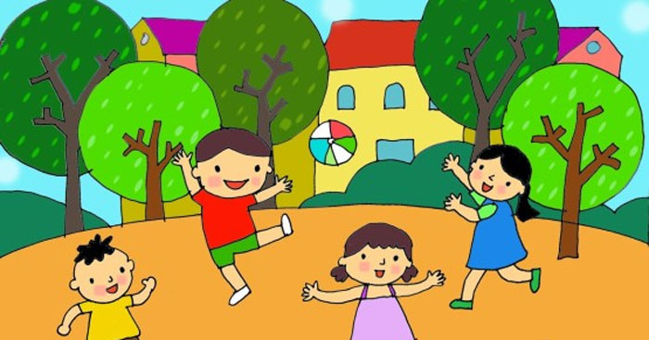
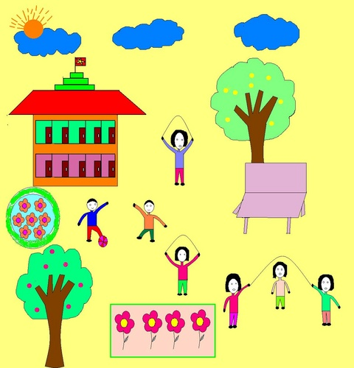
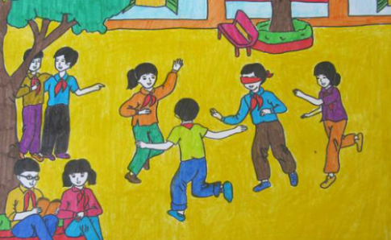
Vẽ một bức tranh miêu tả lại giờ ra chơi của em

